Slide 1
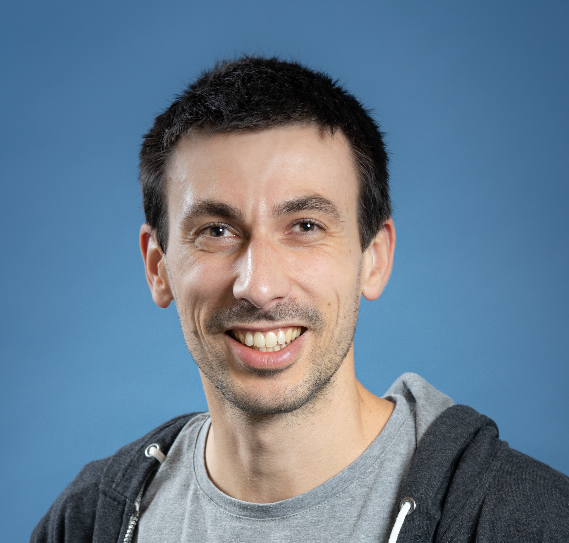




Grâce à SlimFaas, vous avez perdu du poids sur Kubernetes ?
Maintenant, découvrez comment SlimFaas en a pris !
Guillaume Chervet
Principal IA Engineer
AXA France
Notes:
What is MLOps? This is all things that will help and support the fact of bringing artificial intelligence algorithms into production, it is not about tools or technologies; it is mainly a question of culture and good practice.
Hi, my name is Guillaume Chervet, I'm an ML engineer at AXA France. Basically, I define my role as helping data scientists to bring AI algorithms into production.
I‘m part of a team that works on real-time automatic document understanding projects. Generally, this kind of projects implements one or more Deep Learning algorithms.
Today, almost 80% of projects fail at the production stage. This does not surprise me because, this kind of projects are on the top complexities in all areas, all factors are met to make them fail.

Slide 2
“SlimFaas a pris du poids - et c’est une excellente nouvelle !”
SlimFaas - Guillaume Chervet - 2025

Slide 3


Le retour du Slim !
SlimFaas - Guillaume Chervet - 2025
Notes:
🩶 Slide 1 – Intro : Le retour du Slim !
Titre : “L’an dernier, on a perdu du poids sur Kubernetes” Punchline : 60 à 80 % d’économies en moins de 5 minutes. Visuel : avant/après humoristique – une balance “Kubernetes” avec SlimFaas tout léger. 🎙️ Rappelle le concept : 1 pod, scale-to-zero, coût minimal, simplicité extrême.

Slide 4
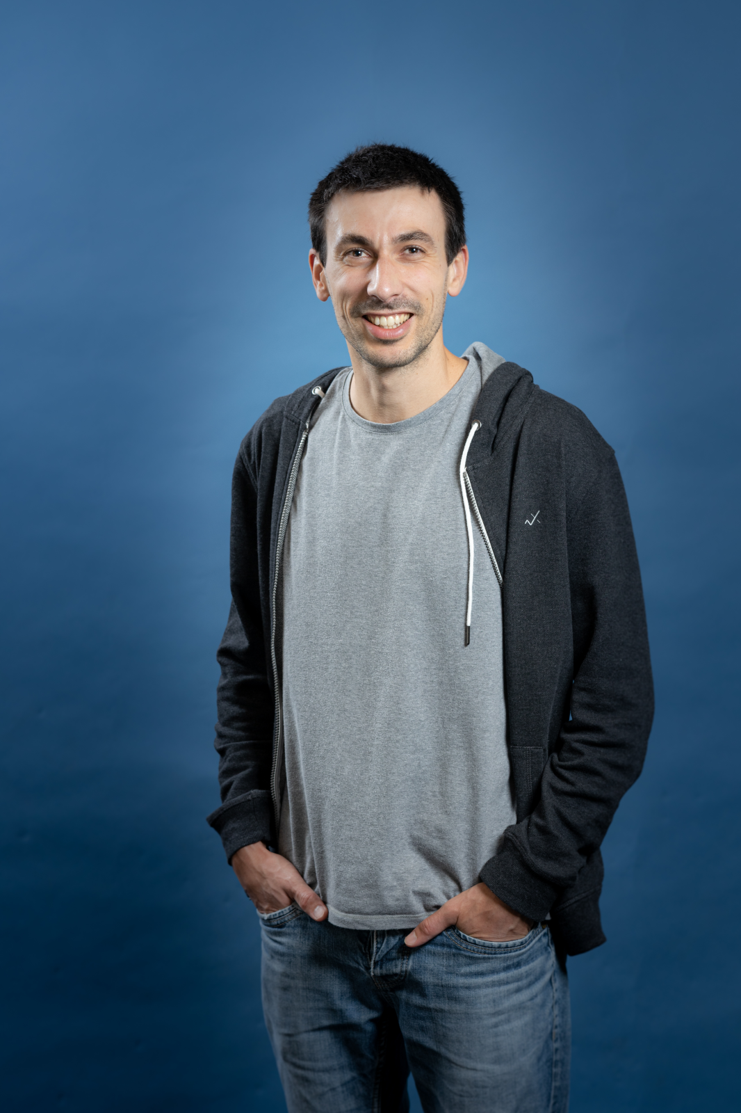
Le retour du Slim !
SlimFaas - Guillaume Chervet - 2025

Slide 5

Ce qui s’est passé depuis
SlimFaas - Guillaume Chervet - 2025
Notes:
Titre : “Et depuis… on a beaucoup grandi !” Punchline : SlimFaas a rejoint la Cloud Native Computing Foundation. Visuel : logo CNCF + logo Linux Foundation + screenshot du Landscape CNCF. 🎙️ “Oui, SlimFaas fait maintenant partie de la famille CNCF !”

Slide 6
Open Source
🟢 Open Source : liberté et collaboration.
🟣 Freeware : gratuit, mais fermé.
🔴 Propriétaire : payant et fermé.
SlimFaas - Guillaume Chervet - 2025
Notes:
La définition de “open source” (ou “code source ouvert”) désigne un logiciel dont le code source est librement accessible, modifiable et redistribuable par tout le monde, sous certaines conditions précisées par une licence.
👉 En détail :
Code source accessible : chacun peut lire le code du logiciel.
Libre modification : chacun peut modifier ce code pour l’adapter à ses besoins.
Redistribution autorisée : chacun peut redistribuer le logiciel original ou modifié.
Licence ouverte : une licence open source (comme MIT, Apache 2.0, GPL, etc.) précise les droits et obligations, par exemple l’obligation ou non de partager les modifications.
📘 Selon l’Open Source Initiative (OSI), un logiciel open source doit respecter 10 principes, dont :
Libre redistribution
Accès au code source
Travaux ou des domaines d’activité
Distribution de la licence sans restrictiondérivés autorisés
Intégrité du code source de l’auteur
Absence de discrimination envers des personnes
En résumé :
Un logiciel open source est un logiciel dont le code est ouvert à tous, permettant la transparence, la collaboration et l’innovation collective.

Slide 7
Licence
Type de licence | Exemples | Obligation de rendre le code public ? | Intégrable dans un produit propriétaire ?
Permissive | MIT, Apache 2.0, BSD | ❌ Non | ✅ Oui
Copyleft faible | LGPL, MPL, EPL | ⚠️ Partiel (seulement fichiers ou libs modifiées) | ⚠️ Oui, si bien isolé
Copyleft fort | GPLv3 | ✅ Oui | ❌ Non
SlimFaas - Guillaume Chervet - 2025
Notes:
Peux tu me faire un tableau comparatif entre les licences?
ChatGPT a dit :
Bien sûr 👍 — mais pour que ce soit pertinent, peux-tu préciser : 👉 quelles licences tu veux comparer ?
Par exemple :
Licences open source (MIT, Apache 2.0, GPLv3, BSD, etc.) ?
Licences commerciales / propriétaires ?
Ou des licences spécifiques à un domaine (ex. AzureML, Hugging Face, Docker Hub, etc.) ?
Dès que tu me précises la liste (par ex. “MIT, Apache 2.0 et GPLv3”), je te fais un tableau clair et complet avec :
droits accordés,
restrictions,
compatibilité,
obligations,
et cas d’usage typiques.
Vous avez dit :
Ouu open source
ChatGPT a dit :
Parfait 👌 voici un tableau comparatif clair des principales licences open source les plus utilisées :
LicenceLiberté d’usage commercialModification autoriséeRedistributionObligation de mention du copyrightCompatibilité avec logiciels propriétairesCopyleft (partage du code dérivé)Cas d’usage typiquesMIT✅ Oui✅ Oui✅ Oui✅ Oui (mention du copyright et de la licence)✅ Très compatible❌ Non (permissive)Bibliothèques, frameworks, SDK (ex. React, jQuery)Apache 2.0✅ Oui✅ Oui✅ Oui✅ Oui + mention des modifications✅ Compatible (sauf avec GPLv2 non modifiée)❌ Non (permissive)Logiciels d’entreprise, SDK, API (ex. Kubernetes, TensorFlow)BSD 2-Clause / 3-Clause✅ Oui✅ Oui✅ Oui✅ Oui✅ Très compatible❌ Non (permissive)Systèmes Unix, bibliothèques systèmesGPLv3✅ Oui✅ Oui✅ Oui, mais le code dérivé doit rester GPL✅ Oui❌ Non (incompatible avec code propriétaire)✅ Oui (copyleft fort)Logiciels communautaires (ex. GNU, GIMP)LGPLv3✅ Oui✅ Oui✅ Oui (bibliothèques liées dynamiquement seulement)✅ Oui⚠️ Partielle (si liaison dynamique OK)⚠️ Copyleft limité (weak)Bibliothèques partagées (ex. FFmpeg, GTK)MPL 2.0✅ Oui✅ Oui✅ Oui (fichiers modifiés sous MPL)✅ Oui✅ Oui (si bien isolé)⚠️ Copyleft par fichierLogiciels hybrides (ex. Firefox, Thunderbird)EPL 2.0✅ Oui✅ Oui✅ Oui (sous EPL ou compatible)✅ Oui✅ Compatible (avec GPLv2+ et Apache 2.0)⚠️ Copyleft faibleProjets Eclipse, outils Java d’entrepriseCC-BY 4.0 (pas pour le code mais pour contenu)✅ Oui✅ Oui✅ Oui✅ Oui (attribution obligatoire)✅ Oui❌ Non (pas de copyleft)Documentation, datasets, contenu éducatif
🔍 En résumé :
🟢 MIT / Apache 2.0 / BSD → licences permissives : tu peux tout faire (y compris commercialement), tant que tu cites l’auteur.
🟡 MPL / LGPL / EPL → licences copyleft modéré : tu dois partager les changements sur les parties modifiées.
🔴 GPL → licence copyleft fort : tout dérivé doit rester open source sous GPL.
📘 CC-BY → pour contenus non-code (ex. doc, jeux de données).
Souhaites-tu que je t’en fasse une version téléchargeable en Markdown (pour ton repo GitHub par exemple) ?
Vous avez dit :
Avec apachev2 ce nest pas oblige que les modification reste open sourcz?
ChatGPT a dit :
Excellente question 👏 Et tu as tout à fait raison de la poser, car c’est une confusion fréquente entre les licences Apache 2.0 et les licences de type GPL.
👉 Réponse courte : Non. Avec Apache License 2.0, tu n’as aucune obligation de rendre publiques ni open source tes modifications.
🔍 Détails :
AspectApache 2.0GPLv3Tu peux modifier le code ?✅ Oui✅ OuiTu dois partager tes modifications ?❌ Non (tu peux les garder privées ou les rendre propriétaires)✅ Oui (copyleft fort)Tu dois mentionner les changements ?✅ Oui, si tu redistribues le code modifié (indiquer que tu as modifié et la date)✅ OuiTu peux redistribuer sous licence propriétaire ?✅ Oui❌ NonTu dois inclure la licence d’origine ?✅ Oui, tu dois garder le texte de la licence Apache 2.0 dans ton code✅ Oui (GPL aussi l’impose)Tu dois fournir le code source ?❌ Non (sauf si tu le veux)✅ Oui
🧩 En résumé :
Apache 2.0 = permissive licence
✅ Tu peux l’utiliser dans du code propriétaire.
✅ Tu peux garder tes modifications privées.
⚠️ Mais tu dois conserver la notice de licence et indiquer les modifications si tu redistribues.
GPL = copyleft licence
🔒 Tu dois publier ton code source dérivé sous la même licence.
💬 Tu ne peux pas l’intégrer dans du code propriétaire sans libérer l’ensemble.
Souhaites-tu que je t’ajoute une colonne “Obligation de publication du code modifié” dans le tableau comparatif précédent ? Ça le rendrait encore plus clair.
Vous avez dit :
Oui
ChatGPT a dit :
Parfait 👌 Voici la version complète et mise à jour du tableau comparatif des licences open source avec la colonne supplémentaire :
LicenceUsage commercial autoriséModification autoriséeRedistributionObligation de mention du copyrightCompatibilité avec logiciel propriétaireCopyleft (partage obligatoire du code dérivé)Obligation de publication du code modifiéCas d’usage typiquesMIT✅ Oui✅ Oui✅ Oui✅ Oui (garder la mention du copyright et de la licence)✅ Très compatible❌ Non❌ NonFrameworks, bibliothèques (React, jQuery, etc.)Apache 2.0✅ Oui✅ Oui✅ Oui✅ Oui + mention des modifications si redistribué✅ Compatible (sauf avec GPLv2 seule)❌ Non❌ NonLogiciels d’entreprise, SDK (Kubernetes, TensorFlow, etc.)BSD 2-Clause / 3-Clause✅ Oui✅ Oui✅ Oui✅ Oui✅ Très compatible❌ Non❌ NonBibliothèques système, code embarquéGPLv3✅ Oui✅ Oui✅ Oui (mais sous GPL)✅ Oui❌ Non (copyleft fort)✅ Oui✅ Oui (si redistribué)Logiciels communautaires (GNU, GIMP, etc.)LGPLv3✅ Oui✅ Oui✅ Oui (librairies liées dynamiquement OK)✅ Oui⚠️ Partielle (si liaison dynamique)⚠️ Copyleft faible⚠️ Oui, seulement pour les parties modifiéesLibrairies partagées (GTK, FFmpeg)MPL 2.0✅ Oui✅ Oui✅ Oui (fichiers modifiés sous MPL)✅ Oui✅ Compatible⚠️ Copyleft par fichier✅ Oui (uniquement pour fichiers modifiés)Firefox, Thunderbird, projets hybridesEPL 2.0✅ Oui✅ Oui✅ Oui (sous EPL ou compatible)✅ Oui✅ Compatible⚠️ Copyleft faible✅ Oui (si redistribué)Outils Java (Eclipse IDE, JUnit)CC-BY 4.0 (contenu, pas code)✅ Oui✅ Oui✅ Oui✅ Oui (attribution obligatoire)✅ Oui❌ Non❌ NonDocumentation, datasets, contenu multimédia
🧩 Résumé rapide
Type de licenceExemplesObligation de rendre le code public ?Intégrable dans un produit propriétaire ?PermissiveMIT, Apache 2.0, BSD❌ Non✅ OuiCopyleft faibleLGPL, MPL, EPL⚠️ Partiel (seulement fichiers ou libs modifiées)⚠️ Oui, si bien isoléCopyleft fortGPLv3✅ Oui❌ Non
Souhaites-tu que je te génère ce tableau au format Markdown (.md) prêt à déposer dans ton repo (par ex. LICENSE_COMPARISON.md) ?

Slide 8

Droit Civil / Droit Pénal
SlimFaas - Guillaume Chervet - 2025
Notes:
Très bonne question 👍 — et c’est important de bien distinguer les notions ici.
⚖️ 1. Que veut dire « pénal » ?
Le mot pénal renvoie au droit pénal, c’est-à-dire :
les infractions punies par la justice (tribunaux) avec des peines (amendes, prison, interdictions, etc.).
👉 Autrement dit :
Le droit pénal, c’est ce qui relève du crime, du délit ou de la contravention.
💡 2. Différence entre “risque pénal” et “risque civil”
Type de risqueSignificationExemples de sanctions possiblesExemples dans le contexte open sourceRisque pénalTu enfreins une loi punie par le code pénal.Amende, peine de prison, interdiction d’exercer, casier judiciaire.- Vol de code volontaire (contrefaçon avérée). - Distribution de code malveillant (virus, ransomware). - Espionnage industriel.Risque civilTu enfreins un contrat ou un droit d’auteur, sans forcément commettre un “crime”.Dommages et intérêts, retrait du produit, procès en responsabilité.- Non-respect de la licence open source (ex. retirer le copyright MIT). - Inclusion d’un code GPL sans publier ton code dérivé. - Violation de marque (utiliser le nom d’un projet sans droit).
🚨 3. Dans l’open source, les risques pénaux purs sont très rares
Les licences open source (MIT, Apache, GPL…) sont des contrats de droit civil, pas des lois pénales. Donc, en cas de non-respect :
on parle de litige civil,
et non d’infraction pénale.
⚠️ Cependant, certains comportements autour de l’open source peuvent tomber dans le pénal, par exemple :
Distribution de code malveillant (ex. malware, vol de données).
Violation volontaire de propriété intellectuelle (contrefaçon massive, revente frauduleuse).
Vol de secrets d’entreprise ou d’informations confidentielles.
Utilisation d’un code sous licence interdite pour contourner une protection (ex. crack logiciel).
✅ 4. En pratique
Pour une entreprise ou un développeur :
le risque civil (plainte pour non-respect de licence) est le plus courant ;
le risque pénal n’apparaît que si tu fais quelque chose d’illégal au-delà du non-respect de la licence.
🧩 En résumé
NiveauExemples d’erreursType de risqueSanction typiqueOublier de citer le copyright dans un code MITCivilAvertissement, demande de retrait, dédommagementDistribuer un code GPL sans publier les sourcesCivilProcès civil, obligation de publier ou de retirerVoler un code propriétaire et le publier sur GitHubPénalAmende, prison (contrefaçon intentionnelle)Diffuser un logiciel contenant un virus ou un keyloggerPénalAmende, prison (infraction informatique)
Souhaites-tu que je te fasse une fiche récap’ “Risques juridiques en open source” (en Markdown, claire et prête à intégrer à une doc interne) ?
Vous avez dit :
Quel est la difference entre civil et penal?
ChatGPT a dit :
Excellente question 👏 — c’est la base du droit, et comprendre cette différence aide énormément, même pour un ingénieur ou un créateur open source.
⚖️ 1. Le droit civil et le droit pénal n’ont pas le même objectif
Type de droitObjectif principalQui attaque qui ?Type de sanctionExemple concretDroit civilRéparer un préjudice entre personnes privées (individus, entreprises, associations…)Une personne ou une entreprise attaque une autre (procès civil)Dommages et intérêts, annulation de contrat, retrait de contenu, etc.Quelqu’un copie ton code open source sans respecter ta licence : tu peux demander réparation.Droit pénalPunir une infraction à la loi, c’est-à-dire quelque chose de contraire à l’ordre public.C’est l’État (via le procureur) qui poursuit le coupable présumé.Amende, prison, casier judiciaire, interdiction d’exercer.Quelqu’un vole un code confidentiel, installe un malware, ou fait du piratage : il risque la prison.
⚙️ 2. Autre façon de les distinguer simplement
Droit civilDroit pénalButRéparerPunirQui agit ?Les particuliers ou entreprisesL’État (procureur)RésultatCompensation financière ou suppression du dommagePeine (amende, prison, interdiction)Type d’affaireLitige, contrat, propriété intellectuelle, responsabilitéCrime, délit, contraventionExempleNon-respect d’une licence open sourcePiratage, fraude, diffusion de malware
💡 3. Application au monde du logiciel / open source
SituationCatégorieType de risqueTu oublies de garder la mention MIT dans ton code redistribuéCivil⚠️ Risque de litige (plainte, retrait, dédommagement)Tu publies volontairement un logiciel contenant un virusPénal🚨 Infraction punissable par la loi (prison possible)Tu utilises sans droit le logo d’un autre projetCivil⚠️ Violation de marqueTu revends un code volé ou confidentielPénal🚨 Contrefaçon intentionnelle, vol de propriété intellectuelle
🧩 En résumé :
Droit civilDroit pénalMot-cléRéparerPunirQui poursuit ?Une personneL’ÉtatPeine possibleArgentPrisonExempleViolation de licencePiratage ou fraude
Souhaites-tu que je t’en fasse une fiche synthèse visuelle (en Markdown ou en image) que tu puisses réutiliser dans une présentation (par ex. “Comprendre les risques juridiques de l’open source” pour un talk ou une doc interne) ?
Vous avez dit :
oui en image
ChatGPT a dit :
Image créée
Partager
✅ Voici ton image prête à l’emploi : Différence entre Droit Civil et Droit Pénal

Slide 9
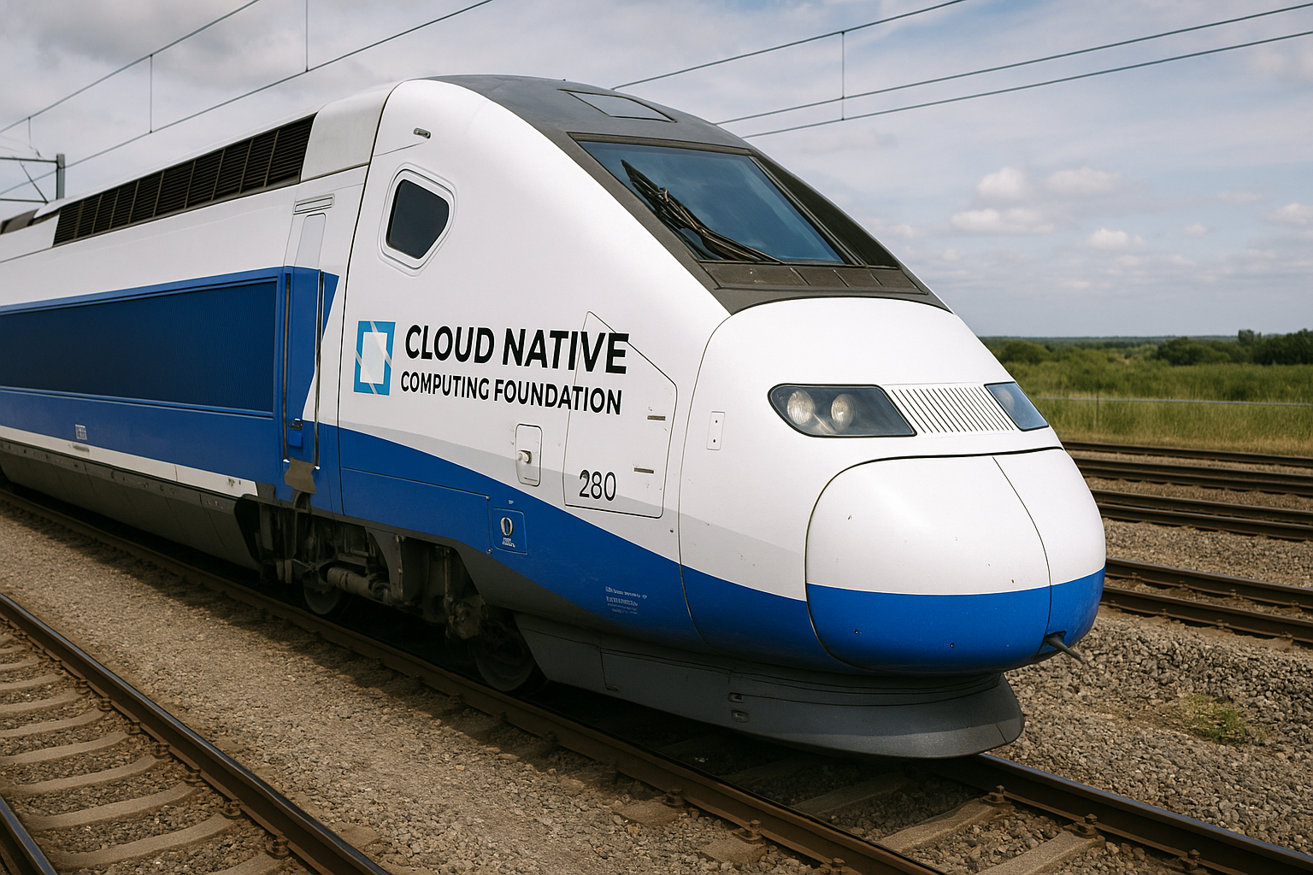
C’est quoi la CNCF ?
https://www.cncf.io
SlimFaas - Guillaume Chervet - 2025
Notes:
Titre : “La grande fondation du cloud open source” Punchline : Kubernetes, Prometheus, Envoy… et maintenant SlimFaas. Visuel : mindmap CNCF avec logos de projets. 🎙️ Explique la mission : neutralité, gouvernance ouverte, durabilité.

Slide 10
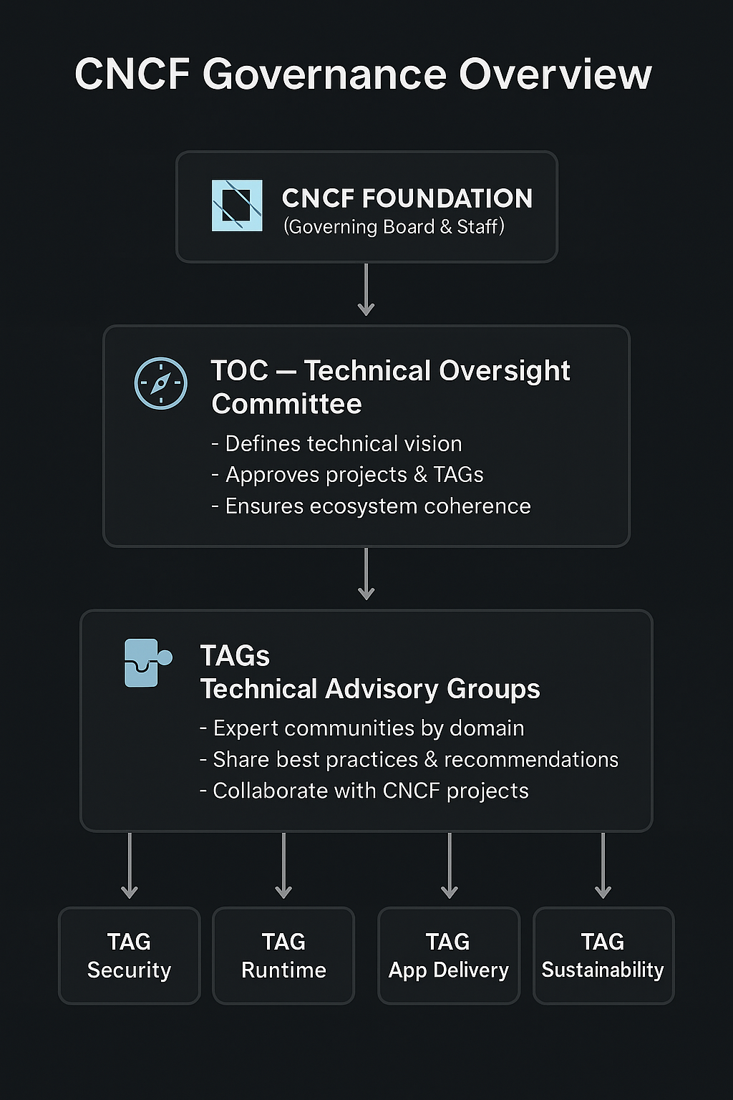
C’est quoi la CNCF ?
SlimFaas - Guillaume Chervet - 2025
Notes:
Titre : “La grande fondation du cloud open source” Punchline : Kubernetes, Prometheus, Envoy… et maintenant SlimFaas. Visuel : mindmap CNCF avec logos de projets. 🎙️ Explique la mission : neutralité, gouvernance ouverte, durabilité.

Slide 11
CNCF Financement
Source de revenu | Description | Estimation de part
💵 Cotisations des membres | Financement récurrent (Platinum, Gold, Silver, End Users) | ~60 %
🎤 Événements (KubeCon, CloudNativeCon, etc.) | Billetterie + Sponsoring | ~30 %
🧩 Autres (grants, services, LF redistribution) | Subventions, initiatives open source, programmes éducatifs | ~10 %
SlimFaas - Guillaume Chervet - 2025
Notes:
🪙 En résumé
💬 L’argent de la CNCF ne sert pas à “faire du profit”, mais à renforcer l’écosystème cloud-native : sécurité, standards, formation, inclusion, et outils open-source pérennes.
📊 Exemple (rapport 2024, arrondi)
Revenus totaux CNCF : ~75 millions $
Dépenses principales :
~25 M$ pour événements
~20 M$ pour projets open source
~10 M$ pour sécurité & infrastructure
~8 M$ pour éducation & certifications
~5 M$ pour gouvernance
~7 M$ autres (marketing, inclusion, inter-fondations…)

Slide 12
CNCF Financement
📊 Exemple (rapport 2024, arrondi)
Revenus totaux CNCF : ~75 millions $
Dépenses principales :
~25 M$ pour événements
~20 M$ pour projets open source
~10 M$ pour sécurité & infrastructure
~8 M$ pour éducation & certifications
~5 M$ pour gouvernance
~7 M$ autres (marketing, inclusion, inter-fondations…)
SlimFaas - Guillaume Chervet - 2025
Notes:
🪙 En résumé
💬 L’argent de la CNCF ne sert pas à “faire du profit”, mais à renforcer l’écosystème cloud-native : sécurité, standards, formation, inclusion, et outils open-source pérennes.
📊 Exemple (rapport 2024, arrondi)
Revenus totaux CNCF : ~75 millions $
Dépenses principales :
~25 M$ pour événements
~20 M$ pour projets open source
~10 M$ pour sécurité & infrastructure
~8 M$ pour éducation & certifications
~5 M$ pour gouvernance
~7 M$ autres (marketing, inclusion, inter-fondations…)

Slide 13

Pourquoi y aller ?
SlimFaas - Guillaume Chervet - 2025
Notes:
Titre : “Pourquoi soumettre SlimFaas à la CNCF ?” Punchline : Pour durer, pour être audité, pour collaborer. Visuel : trois piliers : 🧱 Confiance – 🌍 Ouverture – 🧭 Pérennité 🎙️ Explique les motivations stratégiques : long term open governance, visibilité, crédibilité.

Slide 14
Le processus d’admission
https://github.com/cncf/sandbox
SlimFaas - Guillaume Chervet - 2025
Notes:
Titre : “Comment on entre dans la CNCF ?” Punchline : Pas un simple clic sur “Submit project” 😅 Visuel : pipeline “Sandbox → Incubation → Graduation” avec icônes “legal check”, “due diligence”, “governance”. 🎙️ Raconte le parcours : dossier, TOC review, échanges avec Linux Foundation, charte, signature CLA.

Slide 15

Ce que la CNCF nous oblige à porter
SlimFaas - Guillaume Chervet - 2025
Notes:
Titre : “Ce que la CNCF nous oblige à porter” Punchline : De la rigueur, pas de la lourdeur. Visuel : haltères “Gouvernance”, “Sécurité”, “Qualité”, “Documentation”. 🎙️ Montre les contraintes : CLA, DCO, SBOM, OpenSSF, tests, code owners, politique de sécurité.

Slide 16
Ce que la CNCF nous oblige à porter
CLA « CNCF Individual Contributor License Agreement (“Agreement”) v1.0 »
https://developercertificate.org/
$ git config --global user.name "Guillaume Chervet"
$ git config --global user.email guillaume.chervet@axa.fr
$ git commit -s -m "This is my commit message"
$ Signed-off-by: From Author <guillaume.chervet@axa.fr>
SlimFaas - Guillaume Chervet - 2025

Slide 17

Ce que la CNCF nous apporte
SlimFaas - Guillaume Chervet - 2025
Notes:
Titre : “Ce que la CNCF nous apporte” Punchline : Des standards, de la confiance, de la visibilité. Visuel : graphique “avant/après” : confiance accrue, code qualité, contribution externe. 🎙️ “On code mieux, on documente mieux, on collabore mieux.”

Slide 18

SlimFaas avant / après CNCF
GitHub Star History
SlimFaas - Guillaume Chervet - 2025
Notes:
Titre : “Avant : Slim. Maintenant : Fit 💪” Punchline : Le poids du muscle. Visuel : tableau comparatif
AvantAprès CNCF1 Pod magiqueÉcosystème gouvernéFun & rapideDurable & sécuriséMoins de 1000 lignes+ Open Governance + CI Qualité1 devUne communauté 🌍
🎙️ Raconte la transformation culturelle.

Slide 19
Après 20 ans… j’ai enfin compris
“Le vrai open source, c’est quand ton projet t’échappe… et c’est magnifique.”
SlimFaas - Guillaume Chervet - 2025
Notes:
Titre : “Après 20 ans… j’ai enfin compris” Punchline : Ce qu’est du vrai open source. Visuel : photo de toi + citation :
🎙️ partage personnel et sincère.

Slide 20


Rejoignez la salle de sport SlimFaas 💪
https://slimfaas.dev
SlimFaas - Guillaume Chervet - 2025
Notes:
Titre : “Rejoignez la salle de sport SlimFaas 💪” Punchline : Chaque jeudi à 17 h : 30 minutes SlimFaas ! Visuel : QR code vers slimfaas.dev + calendrier Google. 🎙️ invite les devs à contribuer / tester.

Slide 21

Conclusion
SlimFaas - Guillaume Chervet - 2025
Notes:
Titre : “SlimFaas a pris du poids… mais que du muscle !” Punchline : CNCF = rigueur + ouverture + impact. Visuel : logo CNCF + SlimFaas + fond “Open Source Gym”. 🎙️ clôture inspirante, lancement du Q/A.

Slide 22


Thank You
Open Feedback
SlimFaas - Guillaume Chervet - 2025

Slide 23
C’est quoi la CNCF ?
(mise à jour au 3 avril 2025)
Nom | Organisation / rôle
Alex Chircop (terme 3/4/2025-3/4/2027) | Akamai – TOC-appointed (GitHub)
Chad Beaudin (terme 3/4/2025-3/4/2027) | Boeing – End-User-appointed (GitHub)
Davanum Srinivas (terme 2/16/2024-2/16/2026) | Nvidia – TOC-appointed (GitHub)
Emily Fox (terme 2/4/2024-3/4/2026) | Red Hat – GB-appointed (GitHub)
Faseela K (terme 3/4/2025-3/4/2027) | Ericsson Software Technology – GB-appointed (GitHub)
Jeremy Rickard (terme 3/4/2025-3/4/2027) | Microsoft – GB-appointed (GitHub)
Karena Angell (terme 3/4/2025-3/4/2027) | Red Hat – TOC Chair, GB-appointed (GitHub)
Katie Gamanji (terme 3/18/2022-2/4/2026) | Apple – GB-appointed (GitHub)
Kevin (Zefeng) Wang (terme 2/4/2024-2/4/2026) | Huawei – Maintainer-appointed (GitHub)
Lin Sun (terme 2/4/2024-2/4/2026) | Solo.io – GB-appointed (GitHub)
Ricardo Rocha (terme 2/4/2024-2/4/2026) | CERN – End-User-appointed (GitHub)
SlimFaas - Guillaume Chervet - 2025
Notes:
Titre : “La grande fondation du cloud open source” Punchline : Kubernetes, Prometheus, Envoy… et maintenant SlimFaas. Visuel : mindmap CNCF avec logos de projets. 🎙️ Explique la mission : neutralité, gouvernance ouverte, durabilité.

Slide 24
C’est quoi la CNCF ?
TAG | Domaine / Mission | Lien
TAG App Delivery | Livraison d’applications cloud-native : construction, packaging, CI/CD, gestion d’artefacts. (tag-app-delivery.cncf.io) | https://tag-app-delivery.cncf.io (tag-app-delivery.cncf.io)
TAG Security | Sécurité dans l’écosystème cloud-native : architectures, supply chain, audits. (CNCF TAG Security) | https://tag-security.cncf.io (CNCF TAG Security)
TAG Runtime | Exécution de workloads variés (latence, batch, temps réel) dans un environnement cloud-native. (tag-runtime.cncf.io) | https://tag-runtime.cncf.io (tag-runtime.cncf.io)
TAG Network | (Réseaux cloud-native : couches de transport, mesh, connectivité) — par ex. page GitHub “tag-network”. (GitHub) | …
TAG Environmental Sustainability | Durabilité environnementale : empreinte carbone, pratiques durables pour le cloud-native. (lists.cncf.io) | …
SlimFaas - Guillaume Chervet - 2025
Notes:
Titre : “La grande fondation du cloud open source” Punchline : Kubernetes, Prometheus, Envoy… et maintenant SlimFaas. Visuel : mindmap CNCF avec logos de projets. 🎙️ Explique la mission : neutralité, gouvernance ouverte, durabilité.

Slide 25






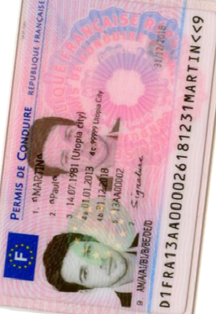
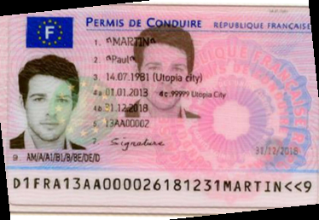
Pourquoi y aller ?
Page
Zoning
Homography
Zoning
Zoning
OCR
OCR
Split
Split
Zoning
Homography
Zoning
OCR
Legend :
ML + code
Only code
SlimFaas - Guillaume Chervet - 2025
Notes:
So there, it’s the functional diagram of the workflow which explains how machines reads a French driving license. We also read the old French driving licenses, but for simplicity we do not display them here.
The idea is that we will receive an image or a PDF as an input. For the first step, we extract each PDF page as an image. On each image we will run a zoning algorithm to detect the fronts and backs. Now, let's take the front at the bottom, we will first straighten the image of the front with a specific algorithm. Then run another algorithm to zone the fields. Finally run an OCR to finely extract the text.
If we hosted an API that exposes this service in monolith mode. We would have several problems. The first is the response time, when we call this kind of API in monolith what will happen is that each algorithm will consume all the CPU resources of the machine. The consequence is that the pipeline will run sequentially, if we proceed like that, the response time is greater than 30 seconds.
Another problem is that during these 30 seconds: if another HTTP call arrives to the API; this call will have to wait for the end of the first processing before to start processing. So, you will tell me that we can add machines; but another problem and if we host this in monolith mode, we need machines with about 32 gigabytes of RAM, which is very expensive. That kind of monolith is also very slow to start. It's going to be very complicated to be able to scale quickly and to adapt infrastructure to user’s load.
The solution is to set up microservices. We will host each algorithm using different resources which allow us to finely configure the necessary RAM and CPU. We will be able to play the algorithms in parallel and to scale quickly. Response time will be quicker.

Slide 26
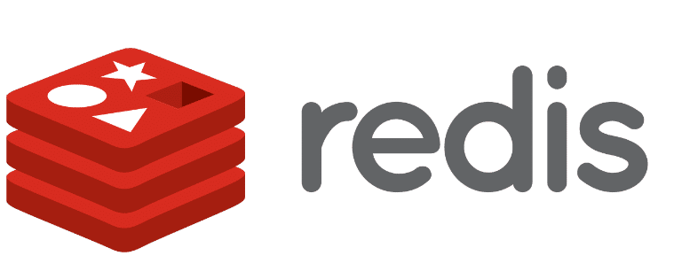
PDF, IMAGES
Pourquoi y aller ?
JSON Response
OCR
Input HTTP call
HTTP Callback
Receiver
Orchestrator
Queue
New license - frontside
Queue
Homography
Zoning
Queue
Queue
Splitter
Table Zoning
New license - backside
Queue
Homography
Zoning
Table Rotation
Queue
Queue
Queue
Zoning
Queue
Old license - frontside
Homography
Zoning
Table Classifier
Table Rotation
Queue
Queue
Queue
Queue
SlimFaas - Guillaume Chervet - 2025
Notes:
So that's the architecture diagram. If you find it complicated, that's normal because it's complicated.
I will not describe the entire schema, but in summary, it is an asynchronous architecture.
Look at the top left of the schema. The first POD will receive a document and push it straight into REDIS then, with the file identifier it will add a message in the upstream QUEUE of the splitter. Then the Splitter will retrieve the file, process it, etc. etc.
This architecture works for real time and in Batch mode.

Slide 27

Pourquoi y aller ?
input
output
Function
FaaS
FaaS
Queue A
Queue B
SlimFaas - Guillaume Chervet - 2025
Notes:
How does it technically work? We use functions. Each algorithm is hosted on a function. This function listens to a Queue as input and as soon as it has free time, it will be able to pop the messages that come from the Queue and to process them.
For example, let’s take the SPLITTER which extracts each page of a PDF an image, the function will retrieve a message with a file identifier from the Queue, the files are stored in REDIS. With the identifier, we will fetch the document from REDIS to run our algorithms and for example if we have a PDF with 2 pages, we will extract 2 images then generate 2 identifiers; push the images into REDIS with them. We finally add 2 messages in the downstream QUEUE to be able to call the following service, in this case the Zoning of the French driver license.

Slide 28
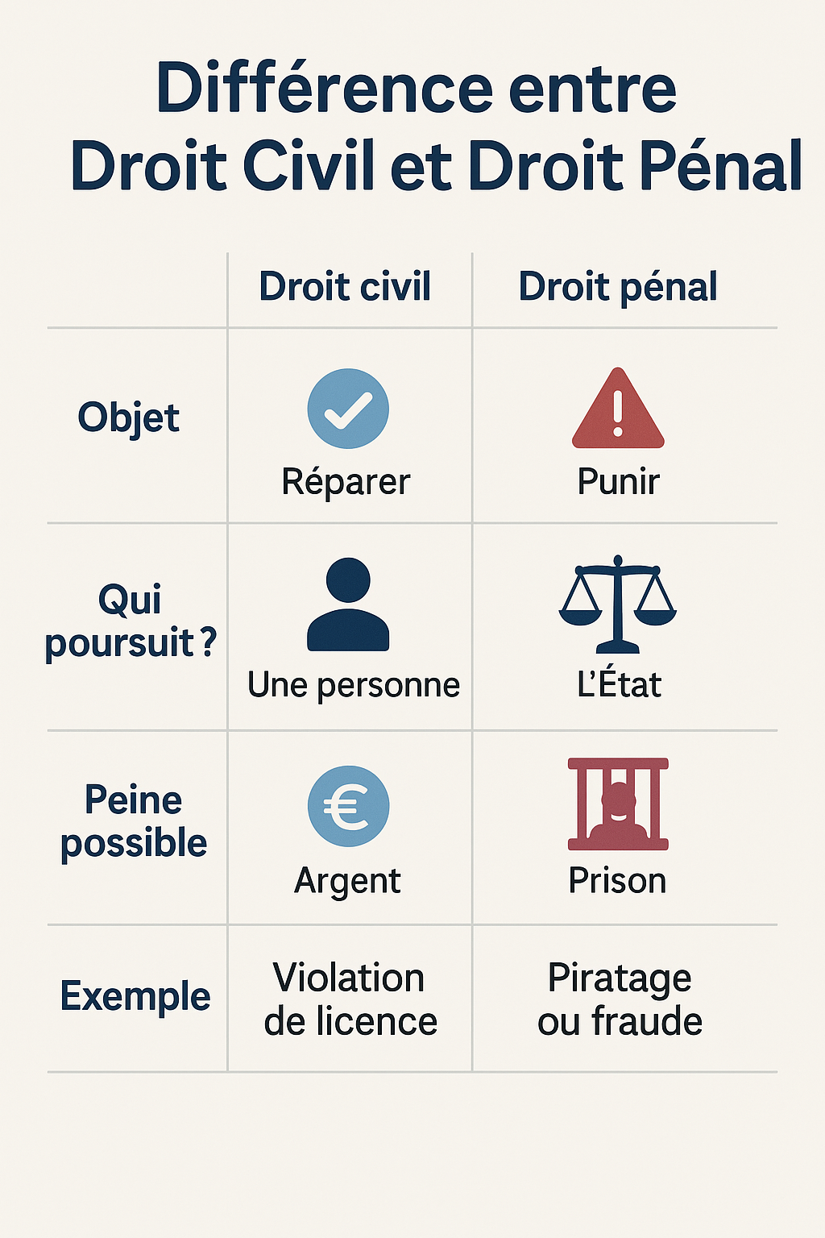

Slide 29
Pourquoi y aller ?
Function
Function
input
output
FaaS
Function
FaaS
Queue A
Queue B
Function
SlimFaas - Guillaume Chervet - 2025
Notes:
The advantage of working like this. You can scale quickly and support peak loads. Imagine that suddenly, we receive 500 French driver licenses, the number of functions will increase to be able to unstack the messages more quickly. There is also a financial advantage because you only consume what you need.

Slide 30

SlimFaas
Mind Changer
Yes, but why ?
SlimFaas - Guillaume Chervet - 2025

Slide 31
SlimFaas
Mind Changer
Yes, but why ?
SlimFaas - Guillaume Chervet - 2025

Slide 32
SlimFaas
Mind Changer
Yes, but why ?
SlimFaas - Guillaume Chervet - 2025

Slide 33


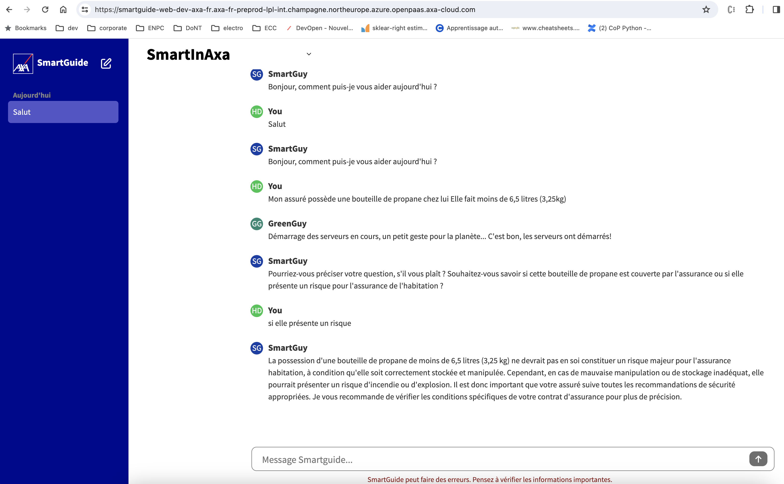
Mind Changer
nginx
nginx
HTTP call
API
API
SlimFaas - Guillaume Chervet - 2025

Slide 34
Mind Changer
nginx
nginx
HTTP call
API
SlimFaas - Guillaume Chervet - 2025

Slide 35
2 Provisionning mode
Mind Changer
Reserved
75 € / 1 Gi
Dynamic
105 € / 1Gi
SlimFaas - Guillaume Chervet - 2025

Slide 36
SlimFaas/Schedule
Mind Changer
{
"TimeZoneID":"Europe/Paris",
"Default":{
"WakeUp":["08:00"], // Wake up your infrastructure at 08:00
"ScaleDownTimeout":[
{"Time":"08:00","Value":43200}, // Scale down after 12 hours of inactivity {"Time":"19:00","Value":600} // Scale down after 10 minutes of inactivity ]
}
}
SlimFaas - Guillaume Chervet - 2024

Slide 37

Mind Changer
SlimFaas - Guillaume Chervet - 2024

Slide 38
SlimFaas
Mind Changer
Yes, but why ?
SlimFaas - Guillaume Chervet - 2025

Slide 39

WHAT NEXT ?
SlimFaas - Guillaume Chervet - 2025

Slide 40
Conclusion
https://github.com/SlimPlanet/SlimFaas

Slide 43




Slide 44
Why SlimFaas ?
Awesome Demo
Mind Changer
Samples
SlimFaas - Guillaume Chervet - 2024

Slide 45
Why SlimFaas ?
Awesome Demo
Mind Changer
Samples
SlimFaas - Guillaume Chervet - 2024

Slide 46
Why SlimFaas ?
Awesome Demo
Mind Changer
Samples
SlimFaas - Guillaume Chervet - 2024

Slide 47
Mind Changer: 4 Environments
dev
rec
preprod
prod
SlimFaas - Guillaume Chervet - 2024

Slide 48
Mind Changer: SlimFaas Cost
SlimFaas
3 pods * 60 Mi = 180 Mi
SlimFaas in reserved mode = 13,5 € per month.
SlimFaas - Guillaume Chervet - 2024

Slide 49
Mind Changer: SlimFaas Cost
dev
rec
preprod
prod
13,5 €
13,5 €
13,5 €
13,5 €
Total: 54 €
/ month
SlimFaas - Guillaume Chervet - 2024

Slide 50
Mind Changer: Robert Carry Application
Imagine Robert maintain an OLD Java webapp which require 1Gi of RAM and require 1 minutes to be in ready mode. Robert application is never used during the night and the week-end !
For 1 environnement:
1Gi * 2 pods = 2 Gi
In reserved mode = 75 * 2 = 150 € per month
SlimFaas - Guillaume Chervet - 2024

Slide 51
Mind Changer: Robert app Cost
dev
rec
preprod
prod
150 €
150 €
150 €
150 €
Total: 600 €
/ month
SlimFaas - Guillaume Chervet - 2024

Slide 52
Mind Changer: Robert Application with SlimFaas
Dynamic mode => 105 € for 1 Gi
1 Replica instead of always 2 => Resiliance from Javascript page
ON => 12h per days instead of 24h
For 1 environnement:
105/2 * 0.72 + 13,5 = 50,2 €
SlimFaas - Guillaume Chervet - 2024

Slide 53
Mind Changer: Robert app Cost
dev
rec
preprod
prod
50,2 €
50,2 €
50,2 €
50,2 €
Total: 200,8 €
/ month
SlimFaas - Guillaume Chervet - 2024

Slide 54

Before SlimFaas
600 € / month
SlimFaas - Guillaume Chervet - 2024

Slide 55

After SlimFaas
200,8 € / month
We divide costs by 3
SlimFaas - Guillaume Chervet - 2024

Slide 56
Robert Carry Testimonial with SlimFaas
We save 400 * 12 = 4800€ per year
GREEN IT
SlimFaas - Guillaume Chervet - 2024

Slide 57
Why SlimFaas ?
Awesome Demo
Mind Changer
Samples
SlimFaas - Guillaume Chervet - 2024

Slide 58
Everything as API
Sample: GenIA/LLM Plateform
Customers Data API v1
Vehicules data API v1
HTTP POST
https://smartguide-rec.axa-fr.intraxa/function/smartguide-v1/stream
{…}
SmartGuide API v1
Proxy-LLM API v1
SmartOther-data API v1

Slide 59
Sample: GenIA/LLM Plateform
OpenShift
LLM Proxy API
User Network
Front Web
Browser
Web
Users
SlimFaas
SmargGuide API v1
Async
API Datav1
SlimFaas
Database SQL
SlimFaas - Guillaume Chervet - 2024

Slide 60
Sample: GenIA/LLM Plateform
Versionning
HTTP POST
https://smartguide-rec.axa-fr.intraxa/function/smartguide-v1/stream
{…}
Function
Smartguide-v1
SlimFaas
HTTP POST
https://smartguide-rec.axa-fr.intraxa/function/smartguide-v2/stream
{…}
Function
Smartguide-v2

